Slide 1
Краткосрочный проект по изобразительной деятельности
«Знакомство детей среднего возраста
с народными промыслами»

Slide 2
Тип проекта: познавательно – творческий.
Вид проекта: групповой.
Продолжительность: краткосрочный
Срок реализации: 2 неделя
Участники проекта: дети средней группы, воспитатель, родители.
Актуальность:
В наше время мало внимания уделяется знакомству детей и с различными видами декоративно-прикладного искусства, и с народными традициями. Недостаточно формируются условия приобщения детей к народному творчеству с использованием, например, народной дымковской игрушки. А ведь именно занятия декоративным рисованием могут научить детей воспринимать прекрасное и доброе, научат любоваться красотой.

Slide 3
ПРОБЛЕМА:
У детей недостаточные знания о народных игрушках, их названиях, характерных признаках. Дети плохо владеют средствами выразительности, не могут передавать элементы изображения, расположения узора на предмете. Низкая заинтересованность у родителей в познавательном развитии детей. Недостаточно освоены педагогами такие активные способы познания детьми видов народного декоративно-прикладного искусства, как занятия по ознакомлению с определёнными видами декоративно-прикладного искусства, развлечений, организации различных выставок.

Slide 4
Цель: Формирование у детей познавательно-творческого интереса к русской народной культуре, через ознакомление с дымковской игрушкой, и организацию художественно-продуктивной и творческой деятельности.
Задачи:
-Познакомить детей с историей дымковской игрушки.
-Развивать умение рисовать простейшие элементы.
-Развивать цветовое восприятие, чувство ритма, творческое воображение.
-Формировать умение создавать узоры.
-Воспитывать интерес к декоративно-прикладному искусству.
Планируемые результаты:
На уровне педагога: создания развивающей среды в группе.
Оформления выставок.
На уровне детей: Дети познакомятся с историей дымковской игрушки.
Сформируется умение рисовать простейшие элементы дымковской росписи.
У детей будет совершенствоваться умение создавать узоры по собственному замыслу.
У детей привьется интерес к искусству народных мастеров.
На уровне родителей:
Повышение интереса у родителей к декоративно прикладному искусству.
Развитие интереса к совместному с детьми творчеству.

Slide 5
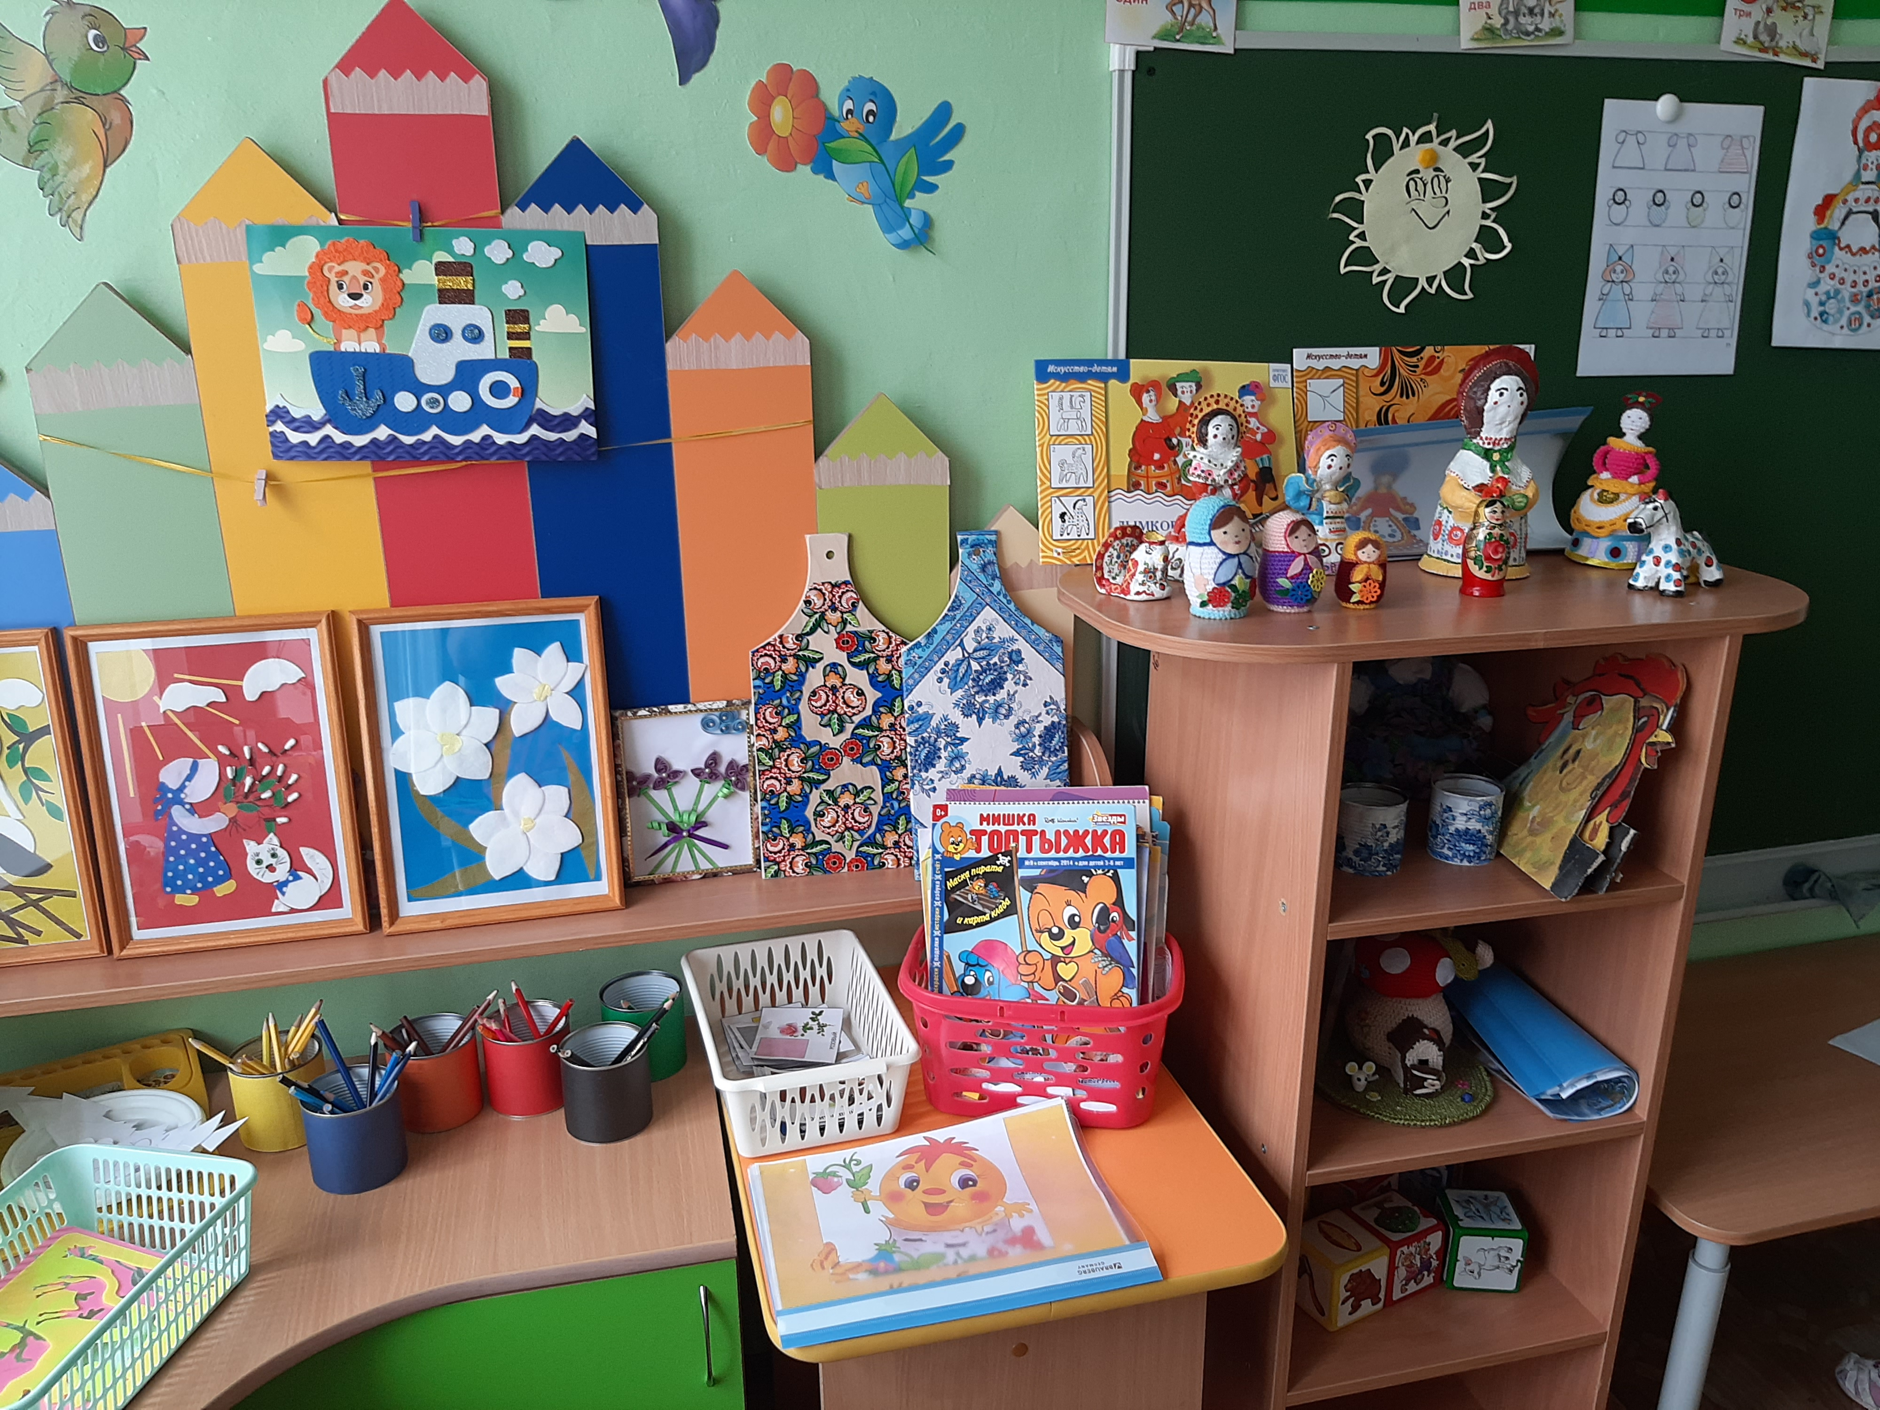
Этапы мероприятия реализации проекта
I- подготовительный
Подбор, изучение методической литературы
Анализ имеющийся информации.
2. Подготовить для родительское информацию по теме «Народные промыслы»»
3. Подготовить консультацию: «Как правильно создать условия для ООД по декоративному рисованию дома»
Создание предметно-развивающей среды в группе. (Уголок ИЗО)
Создание «Уголка Дымки», где будут размещены дымковские игрушки, книги о промысле Дымки, альбомы наглядно-дидактического материала, образцы для дымковской росписи, шаблоны (барышни, козлика, уточки, лошадки, предметы для изобразительной деятельности (гуашь, кисточки, непроливайки, пластилин и др.)
4. Изготовления Лепбуков: «Дымковская игрушка», «Народный быт».

Slide 6
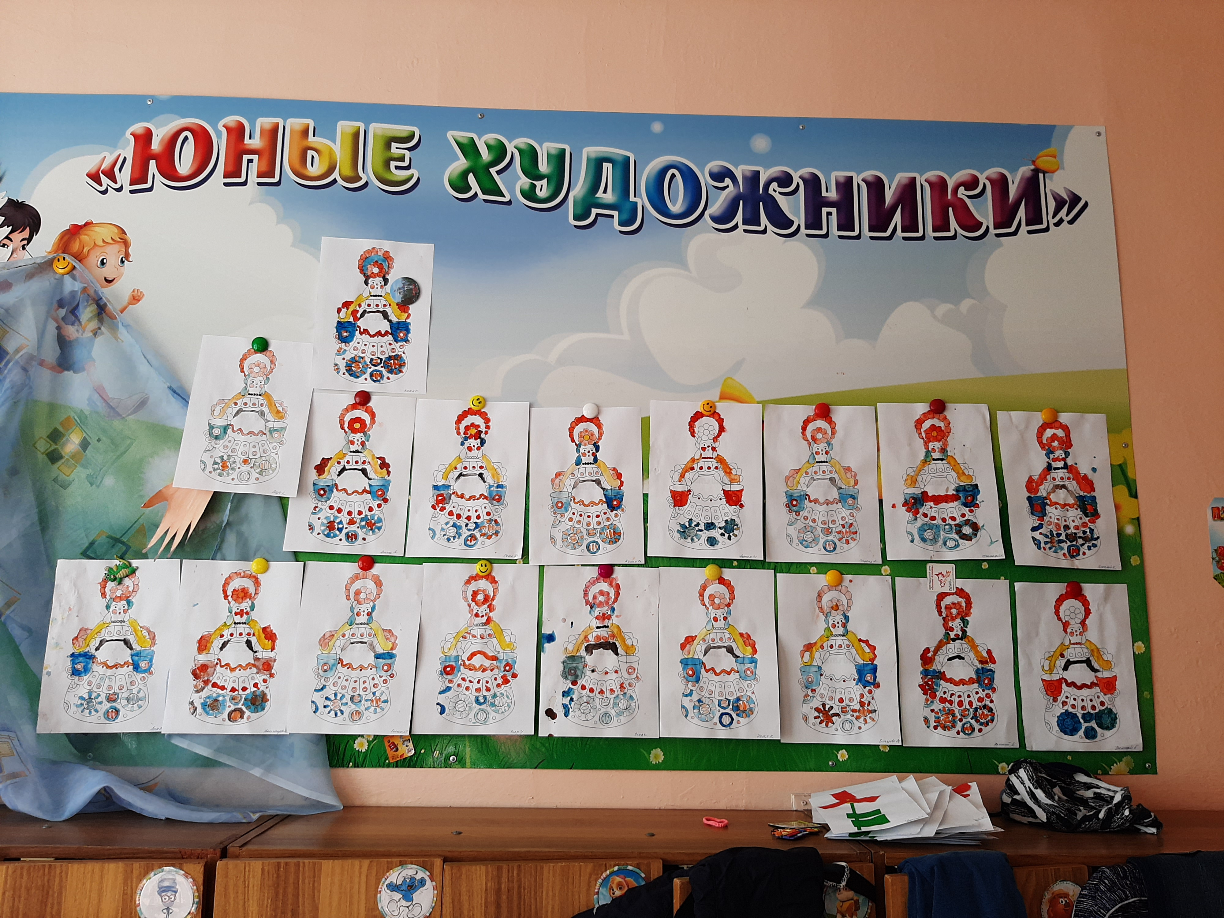
Беседа с детьми на тему «Нарядная игрушка» 2 этап основной
В ходе беседы детей знакомят с историей происхождения народной дымковской игрушкой. Дети рассматривают фигурки дымковской игрушки, отвечают на вопросы о цвете, разнообразии элементов геометрического узора, делятся своими впечатлениями. Обращают внимание на отличительную особенность дымковской палитры – яркие, праздничные цвета.
Беседа на тему: «Сказка из глины и дерева»
Дети узнают, как создаются игрушки из глины дымковскими мастерами.
ООД Рисование
Тема: «Барышня Водоноска»
Во время ООД дети рисуют узором дымковской росписи.
ООД Лепка
Тема: «Уточка»
Во время ООД дети лепят уточку по мотивам дымковской игрушки.

Slide 7
ООД Рисование
Тема: «Украсим барышне юбку».
Во ООД дети украшали шаблон юбки геометрическим узором дымковской росписи.
ООД Рисование
Тема: «Укрась свои игрушки»
Во время ООД дети украшают по собственному выбору шаблоны лошадки, уточки, барышни геометрическим узором дымковской росписи.
Консультация для родителей: «Как правильно создать условия для занятий по декоративному рисованию дому»
в родительский уголок помещяется консультация, в которой будет представлен родителям материал, необходимый для занятий по декоративному рисованию.

Slide 8
Чтение художественной литературы
В ходе ООД, режимных моментах, детей знакомят с литературными произведения: (рассказы) К. Д. Ушинский «Лошадка», Л. Н. Толстой «Худой волк ходил»; с народным фольклором: (потешки) «Привяжу я козлика», «А барашенька Крутороженька», «Курочка – Рябушка», «Наши уточки с утра»; сказки: «Гуси – лебеди», «Бычок смоленой бочок», «Лиса и козёл» и др. Загадки о животных.
Проведение дидактических игр
«Найди такой же узор», «Обведи узор», «Повтори узор»
Детям предложены карточки с изображением узора дымковской росписи. Ребенок должен найти одинаковый узор.
Проведение народных подвижных игр
Во время прогулок, в режимных моментах организация народных подвижных игр: «Зайки», «Переездной конь», А курочка по зернышку», «Бой петухов», «Гуси», «Наседка», «Яша», «Карусель»,
Проведение пальчиковых игр
Во время ООД, в режимных моментах проводились пальчиковые игры:
«Сел на ветку снегирёк», «Ходит гусь босой», «Можно ль козам не бодаться», «Едим, едим на лошадке», Мы спросили нашу печь», «Утка в юбке».

Slide 9
III – заключительный
Выставка выполненных работ по теме «В царстве - Дымковской игрушки»
оформление выставки детских работ выполненных в ходе проекта
Создание альбома «Дымковская сказка»
Создание альбома лучших детских работ выполненных в ходе ООД.
В создании альбома также привлекаются родители которые, создают этот альбом и предоставляют детские работы выполненные дома.

Slide 10
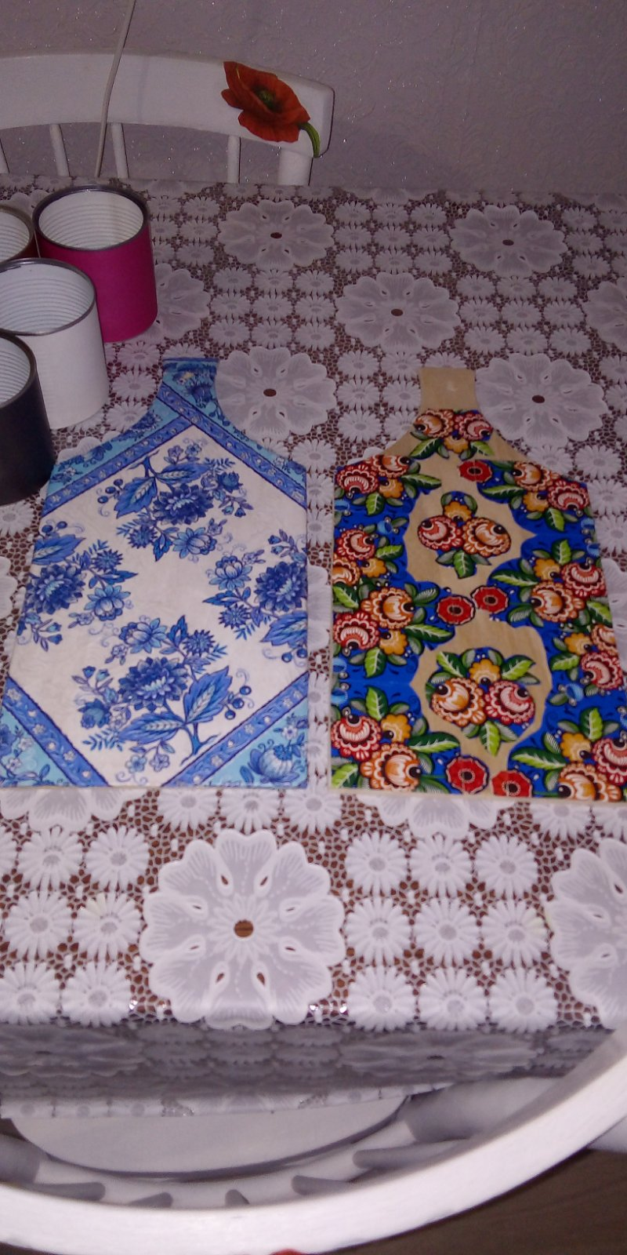
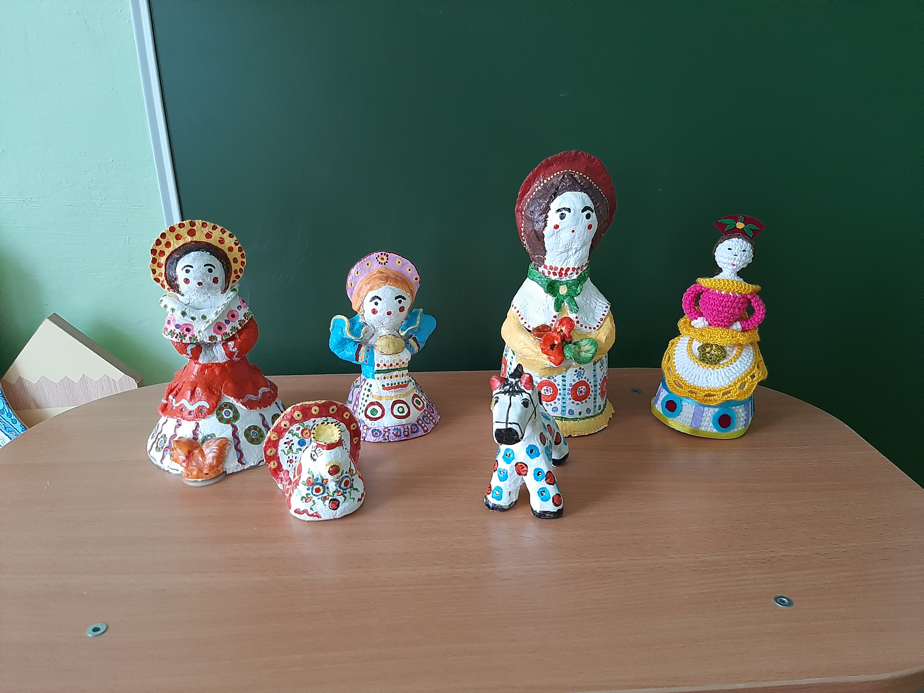
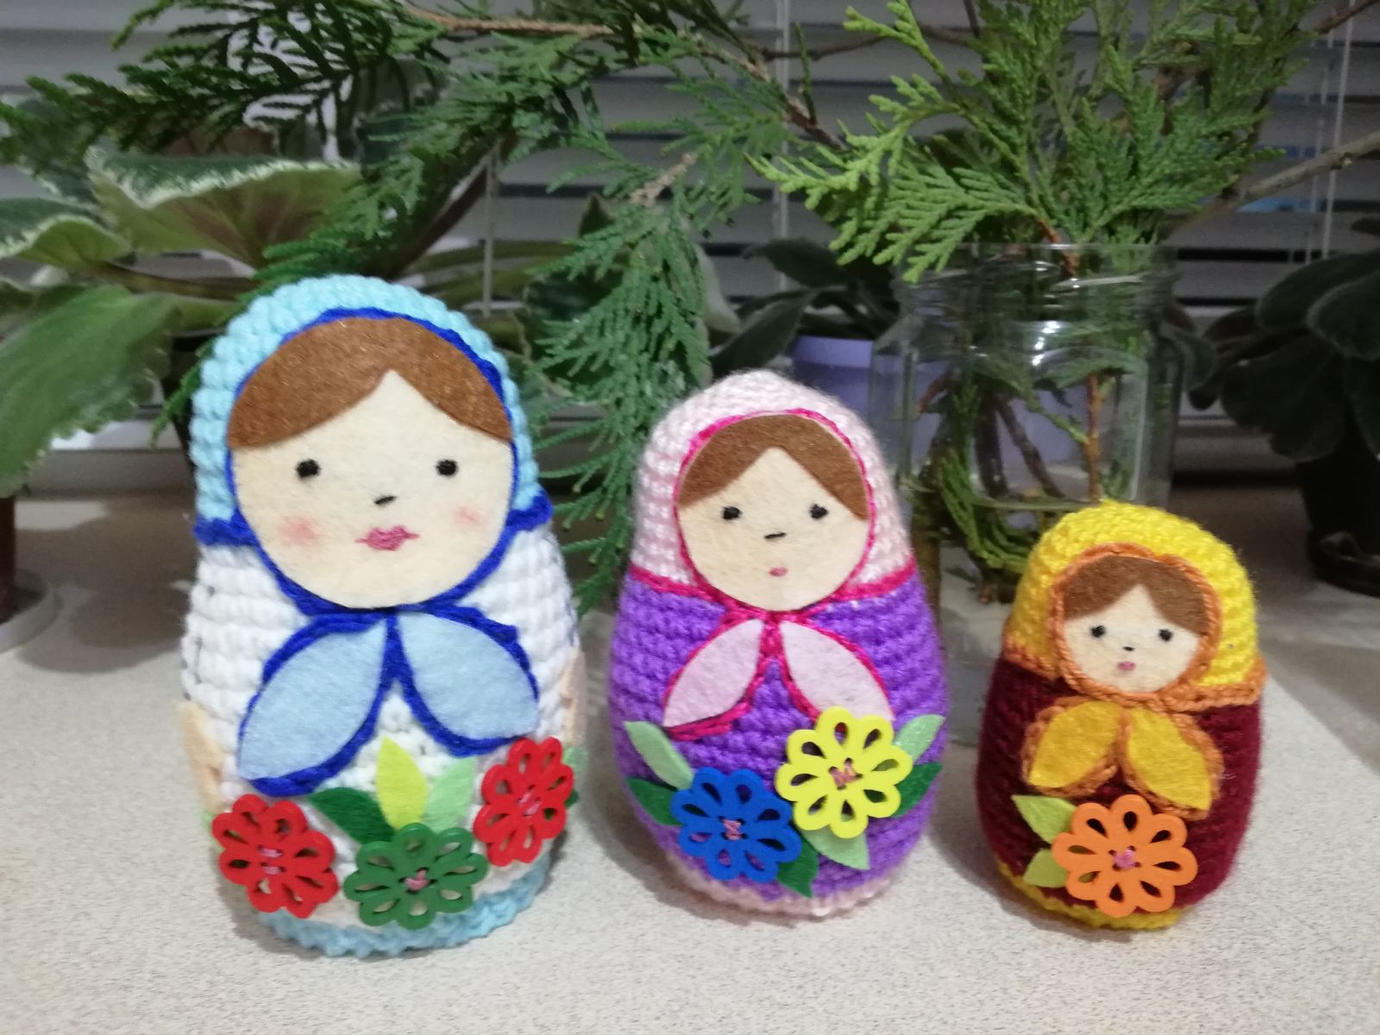
Оформление изо уголка

Slide 11
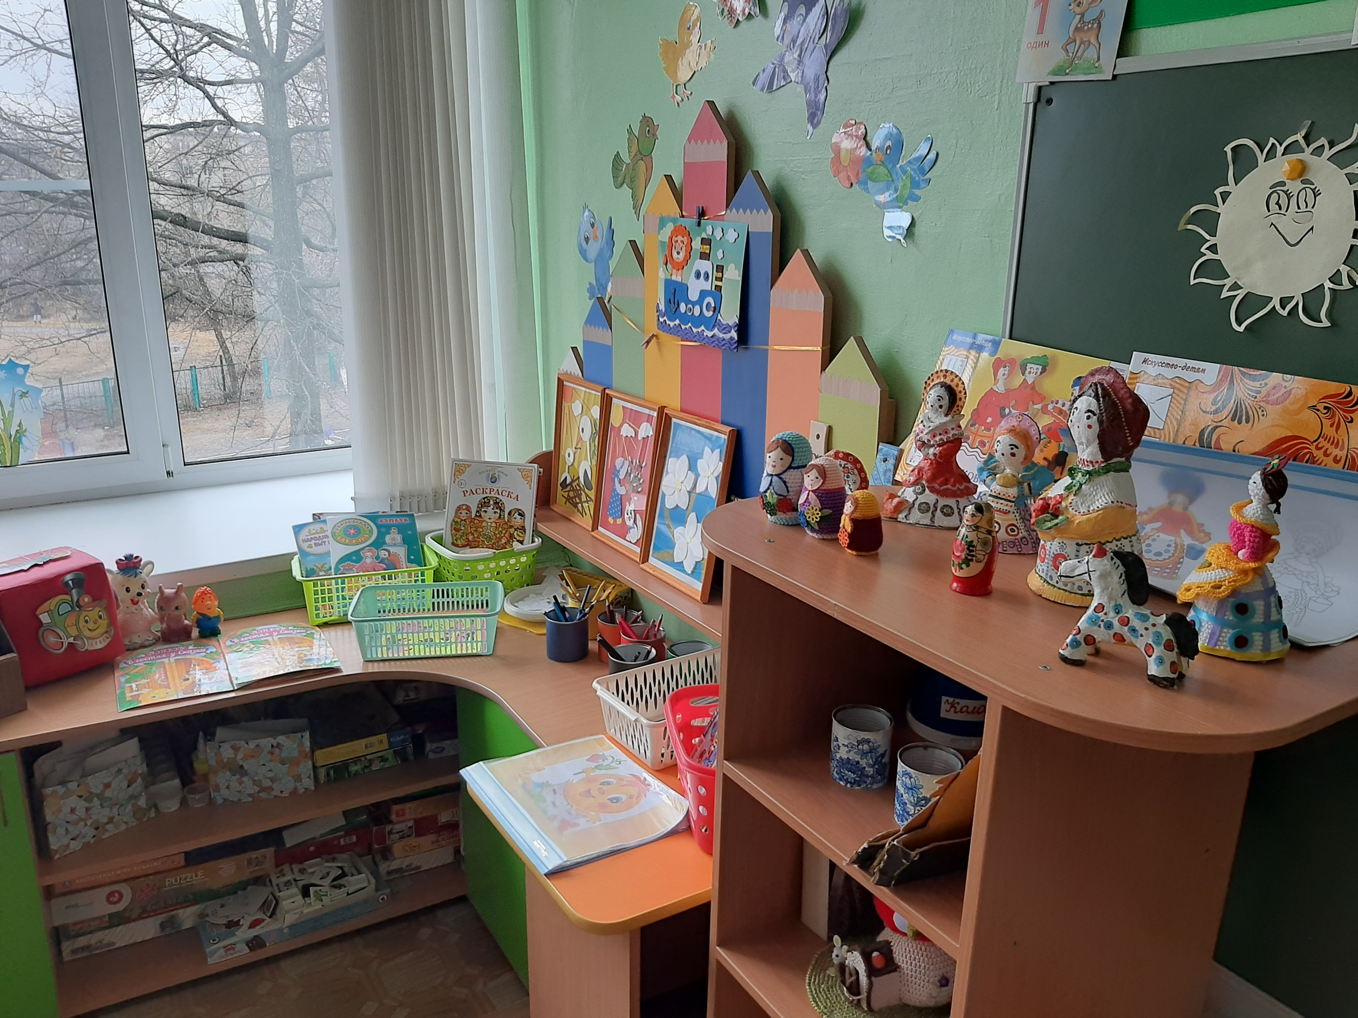
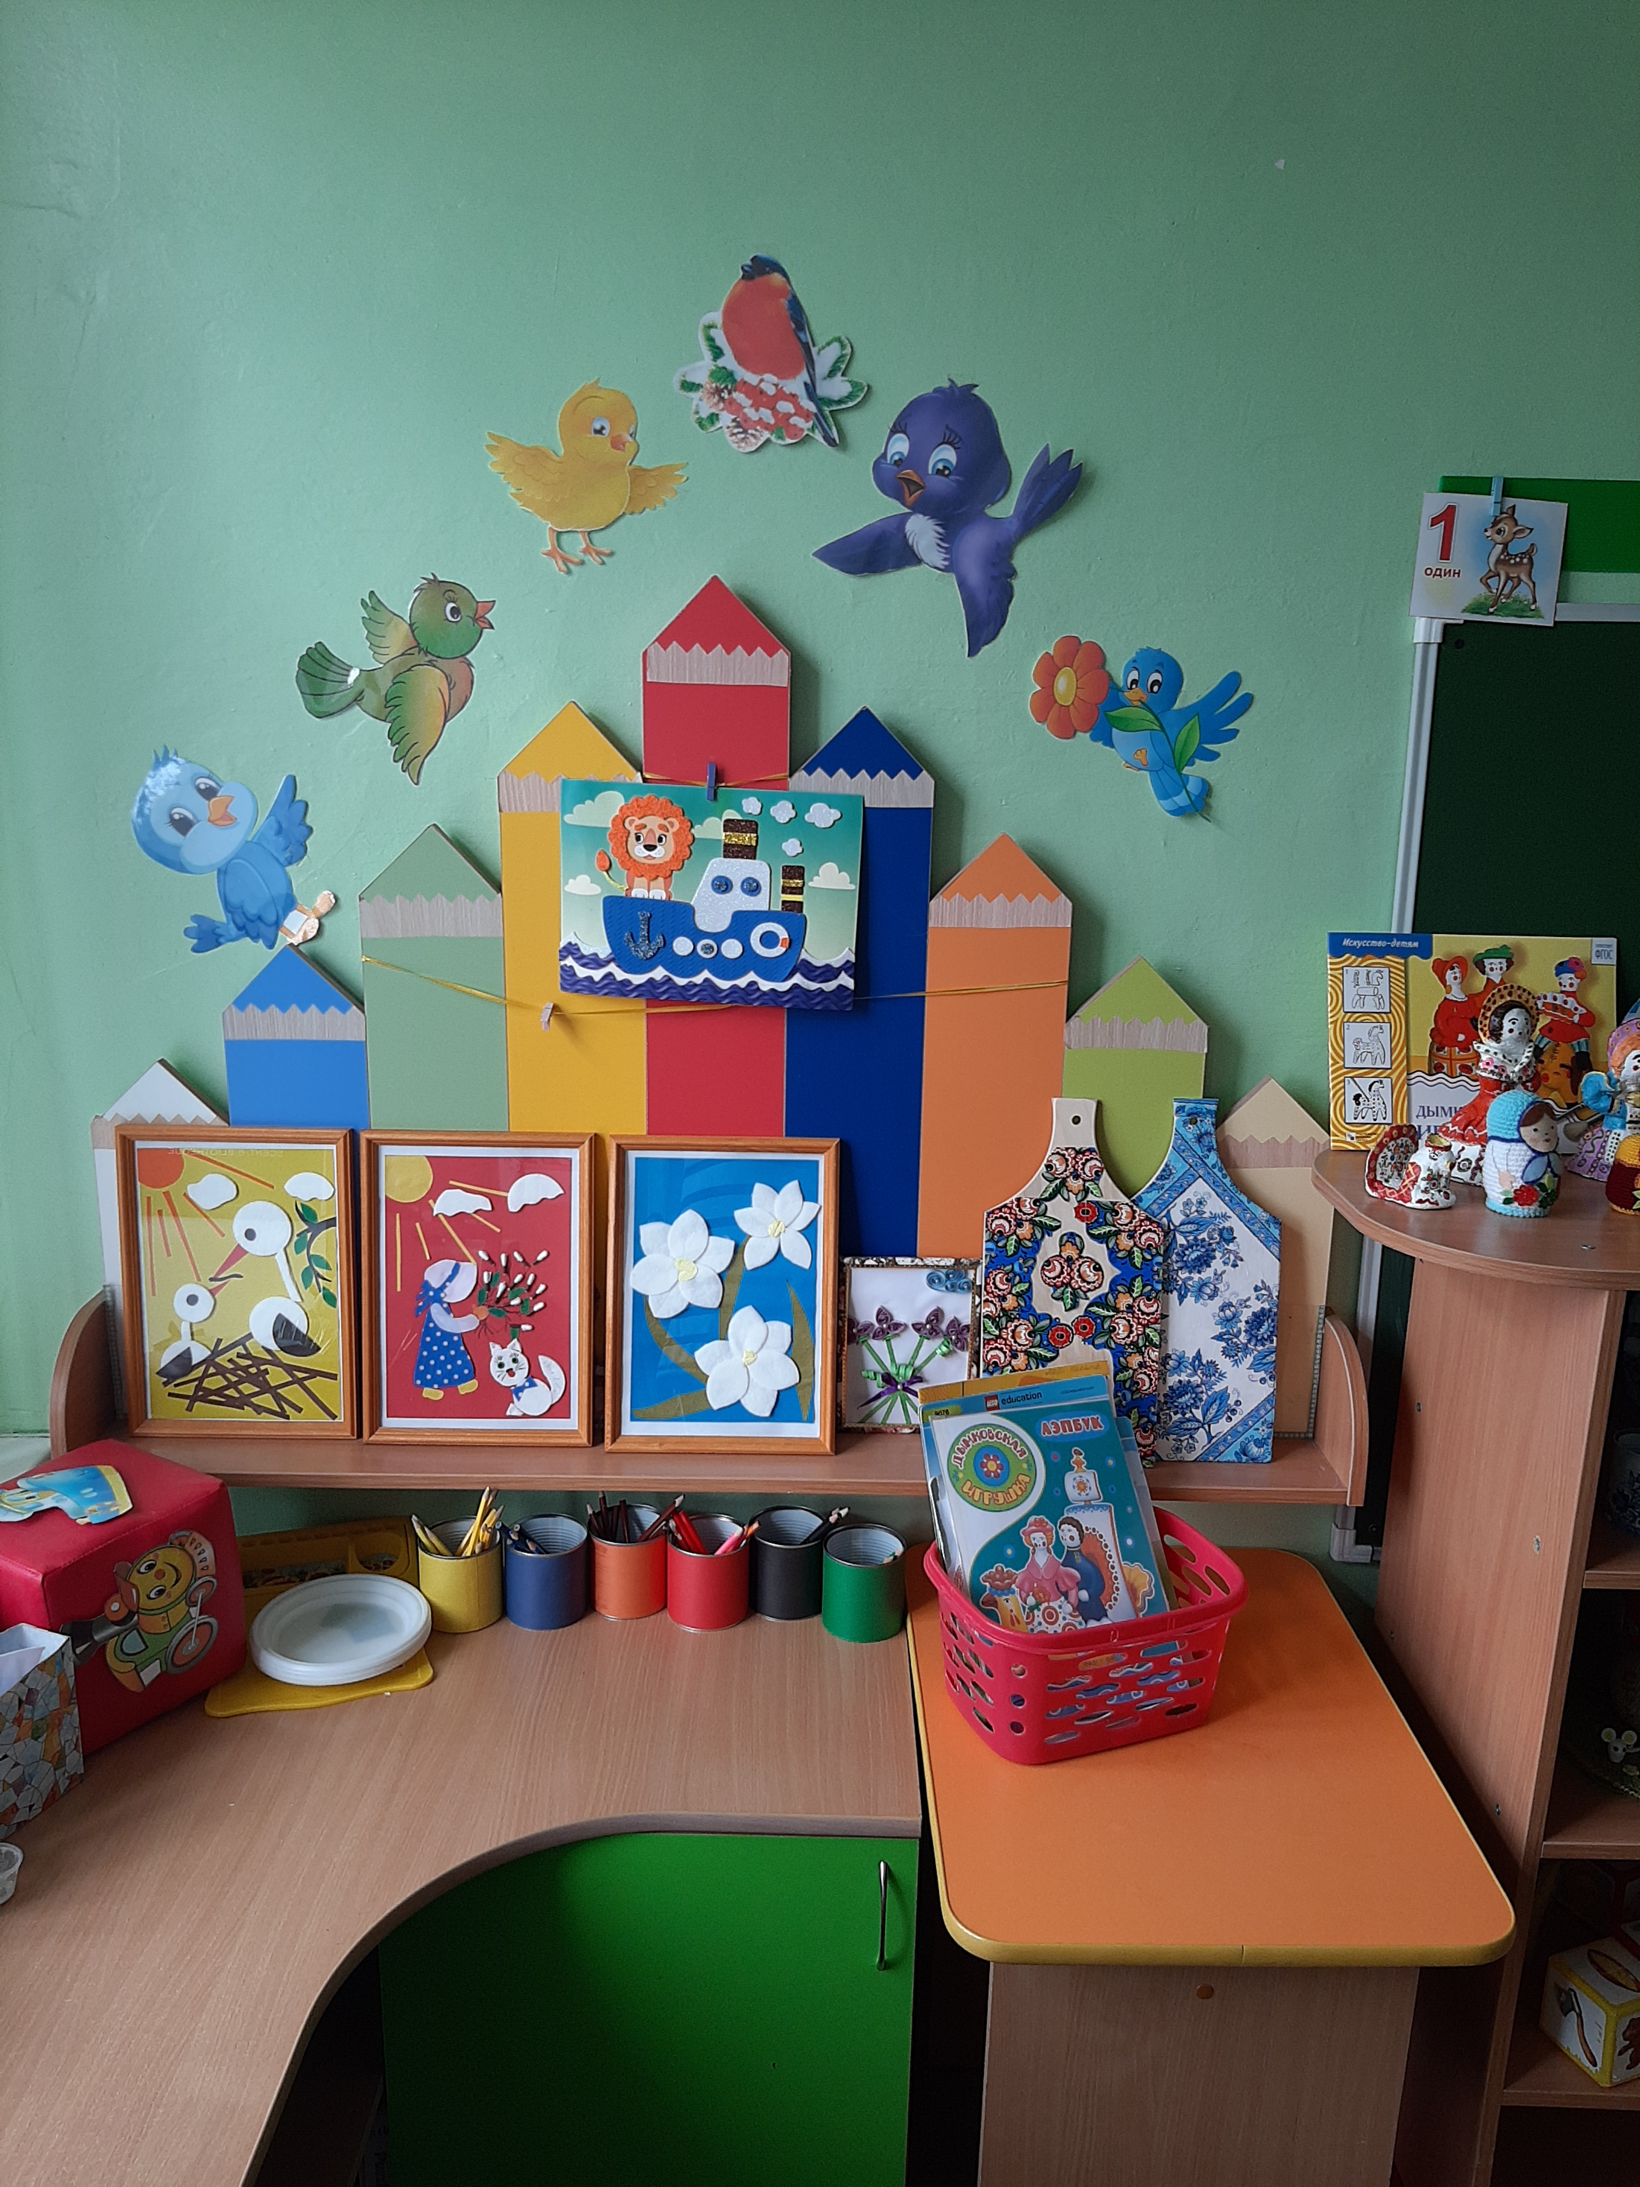
ВОТ ЧТО У НАС ПОЛУЧИЛОСЬ

